Slide 1


  Приоритетные направления деятельности
  НП СРО «Союз строителей Якутии»
  на 2014-2015 годы

Slide 2
ЦЕли нп сро «союз строителей якутии»
НП СРО «Союз строителей Якутии» создана для содействия ее членам в осуществлении деятельности, направленной на достижение целей, предусмотренных Уставом Партнерства.
Предупреждение причинения вреда
и повышение качества строительства
Осуществление
допуска и контроля
строительных
организаций
Содействие развитию
стройкомплекса
Якутии
Представление и защита
законных прав и интересов
членов СРО

Slide 3

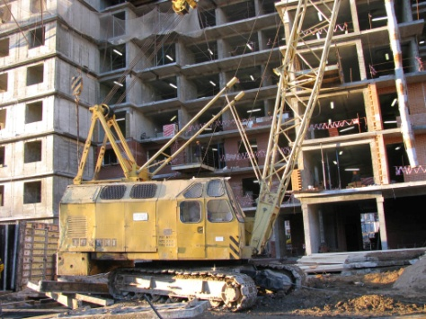

Проблемы стройкомплекса якутии
Основные проблемы стройкомплекса республики:
падение престижа рабочих профессий, что влечет за собой вынужденное привлечение в строительство мигрантов;
слабая материально-техническая база строительных организаций республики, которая снижает их конкурентоспособность;
существенное несоответствие сметных расчетных и фактических цен на строительные ресурсы, что порождает множество проблем в строительстве и отражается на безопасности и качестве строительства;
несовершенство федеральной контрактной системы в сфере строительства;
недобросовестные СРО.
Необходима консолидация власти, бизнеса и общества для совместного решения этих проблем.

Slide 4
Приоритетные направления деятельности
НП СРО «Союз строителей Якутии» предлагает определить приоритетные направления деятельности на 2014-2015 годы:
1. Повышение уровня безопасности и качества осуществления строительства, реконструкции, капитального ремонта объектов капитального строительства;
2. Участие в совершенствовании законодательства в сфере саморегулирования и градостроительной деятельности;
3. Содействие комплексному и динамичному развитию строительной отрасли республики.
На основе указанных направлений будут реализованы конкретные мероприятия для эффективной деятельности по развитию строительного комплекса региона и членов НП СРО «Союз строителей Якутии» в частности.

Slide 5
мероприятия
1. Повышение уровня безопасности и качества осуществления строительства, реконструкции, капитального ремонта объектов капитального строительства
Реализация мероприятий по первому приоритетному направлению деятельности будет способствовать совершенствованию технического регулирования и повышению кадрового потенциала в сфере строительства.
2. Участие в совершенствовании законодательства в сфере саморегулирования и градостроительной деятельности
Реализация мероприятий по второму приоритетному направлению деятельности предполагает активизацию и развитие взаимодействия с органами государственной власти различного уровня. С этой целью необходимо создать Экспертный Совет Партнерства в части разработки и формирования актуальных для строительной отрасли предложений и экспертных мнений.
3. Содействие комплексному и динамичному развитию строительной отрасли республики
В целях достижения положительных результатов при реализации мероприятий по третьему приоритетному направлению деятельности в развитии строительного комплекса республики, необходимо инициировать создание Координационного совета строительного комплекса при Президенте Республики Саха (Якутия) для координации и регулирования проблем строительного комплекса Республики Саха (Якутия), а также по дальнейшему инновационному и научно-обоснованному развитию строительной отрасли республики.

Slide 6

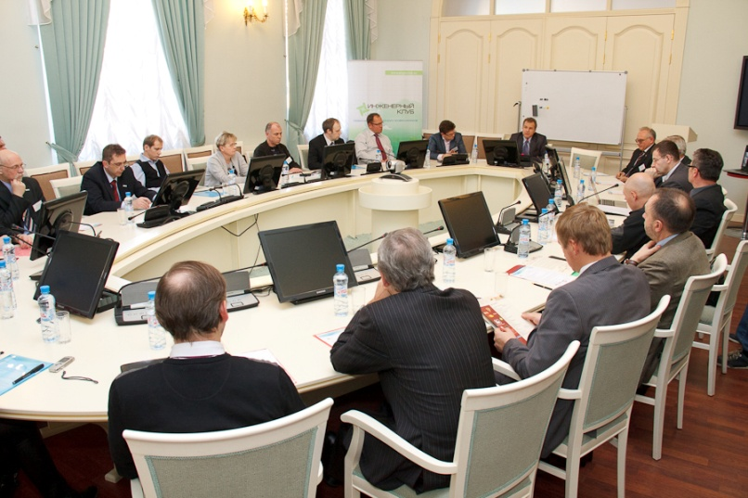
Информационная открытость
Обеспечение максимальной информационной открытости:
1. Выпуск специализированного издания «СРО навигатор» в «Строительном вестнике республики»;
2. Регулярная актуализация реестра членов;
3. Организация круглых столов и семинаров;
4. Выпуск телевизионных передач.

Slide 7

Спасибо за внимание!

